Slide 1
Duas pequenas peças para falar de música e pensamento, doença e cura, feitiçaria e sociedade no alto Xingu
Acácio Tadeu de Camargo Piedade - Anais III ENABET 2006 -
Luciene Leme Oliveira nºUSP 7584662

Slide 2
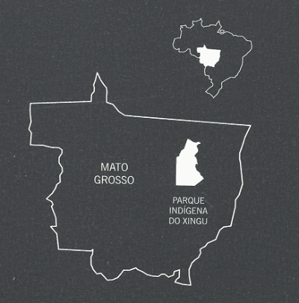
Idealizado pelos irmãos Villas Boas e criado em 1961 pelo presidente brasileiro Jânio Quadros, o Parque Indígena do Xingu foi a primeira reserva indígena homologada pelo governo federal.
Localizada ao norte do Mato Grosso
Tem 27 000 quilômetros quadrados
Atualmente, vivem, na área do Xingu, aproximadamente, 5 500 índios de quatorze etnias diferentes pertencentes aos quatro grandes troncos linguísticos indígenas do Brasil: caribe, aruaque, tupi e macro-jê
o mais belo mosaico linguístico puro do país.
RESERVA INDÍGENA DO XINGU

Slide 3
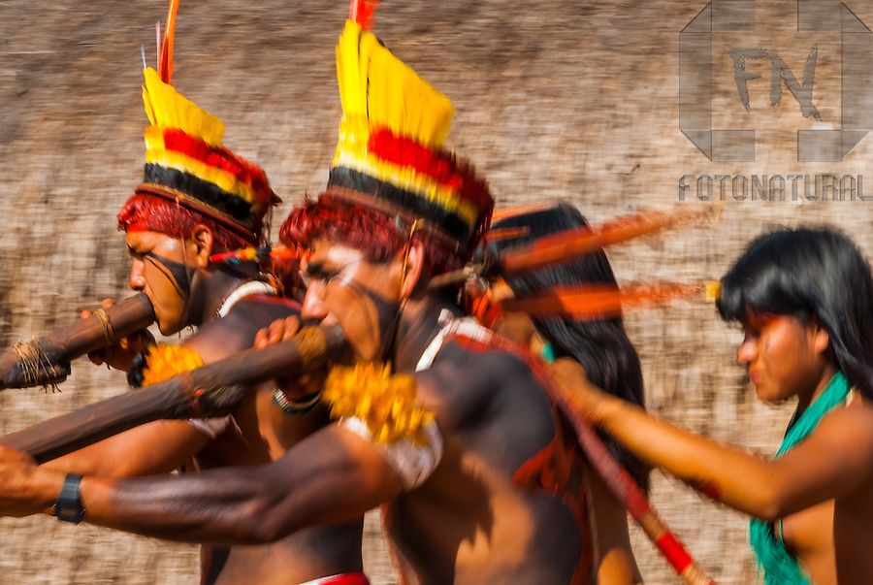
O Ritual
Dois dias de duração (com pausas pela manhã);
Várias suítes de música de kawoká, cada suíte sendo constituída por um grande número de peças curtas tocadas sucessivamente entrecortadas por breves pausas;
Um total de 72 peças, perfazendo um total de 2 horas e 18 minutos de música;
A surpresa da autora veio na madrugada onde os flautistas tocaram duas músicas às quais sofreram mudanças em seus andamentos e ritmo;
As duas peças diferentes foram definidas pelo chefe flautista como kakaiapai (“preciosas”)
e kawokapai (“perigosas”)

Slide 4
Makukuonaapa (“canto do macuco”) subgrupo formado pelas duas musicas “solo” da flauta.
“Este subgrupo foi executado ao longo da suíte kisowagakipitsana (“música-timbre do escurecer”), que é um repertório exclusivamente tocado na noite funda, muiyakakí.”
As peças anteriores são tocadas em torno de 58 b.p.m. enquanto essas pessa especiais são tocadas de forma lenta por volta de 24 b.p.m.
O curioso é que não há um toque de iniciação e central (coisa que acontece , naturalmente, nas outras peças)
Estes repertórios são estáveis, do ponto de vista do gênero musical e dos elementos formais e motívicos da suíte.

Slide 5
Variação Motívica
O primeiro tema, idêntico nestas duas peças, funciona como um grande toque para os solos no segundo tema;
Na segunda peça há, portanto, um diálogo com a primeira;
No segundo tema da segunda peça há uma maior elaboração variacional: motivos que são aumentados e diminuídos, exclusão de pausa e inser- ção de motivo novo, fusão de motivos previamente separados, entre outros princípios que a análise musical revelou.
Há um jogo motívico bastante intenso nestas duas peças, paralelo ao aspecto minimal do acompanhamento, constituindo notáveis distinções ocorrendo no plano musicológico.

Slide 6
Há um importante nexo com o mundo dos “espíritos” apapaatai;
Kawoká é um deles, considerado o mais perigoso, causador de doenças e morte;
Toda música ritual Wauja é de apapaatai e é tocada para apapaatai, a execução das estruturas musicais coloca, lado a lado, o belo e o perigoso;
Quanto mais belo, mais correto, awojopai, menos perigoso.
O erro, a incorreta enunciação do jogo motívico, é perigosa;
O belo-correto está na ordem em todas os segmentos da música.
Como as máscaras em situação ritual, a flauta é um objeto ativado cosmicamente pela potência da presença imediata do apapaatai;
Nas peças makuku, extremamente valiosas e perigosas, o canto do flautista mestre potencializado pelo silêncio dos acompanhantes, a densidade da presentificação do apapaatai é proporcional à minimalidade da textura musical e à elaboração extrema no canto principal.

Slide 7
O Mestre de flautas
Pajé musical;
É ele que domina a arte e os segredos de tocar flauta e passar os ensinamentos;
Ele deve dominar e decorar as musicas sagradas dos apapaatai;
A percepção musical apurada é um dos aspectos principais em um mestre de flautas: ouvir uma peça e memorizá-la, podendo reproduzi-la depois, é uma capacidade analítica saliente dos mestres
Essas habilidades são o q o aproximam do xamanismo;
Os mestres de flauta são pajés “clariaudientes”, em contraposição aos pajés iakapá, que são clarevidentes.

